Slide 1
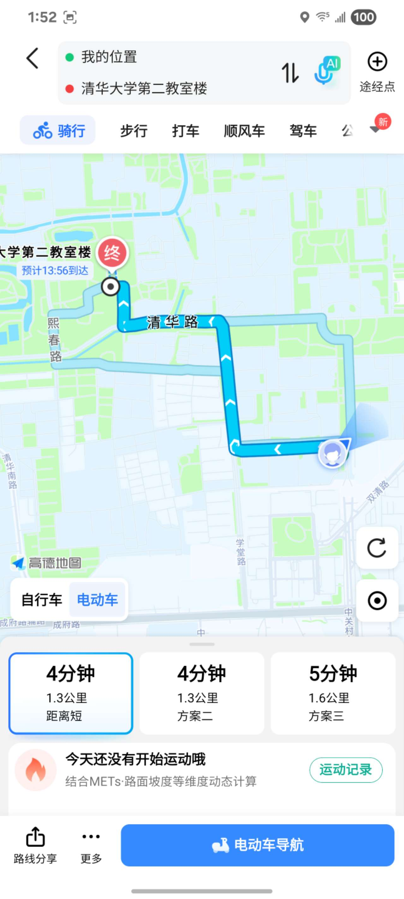
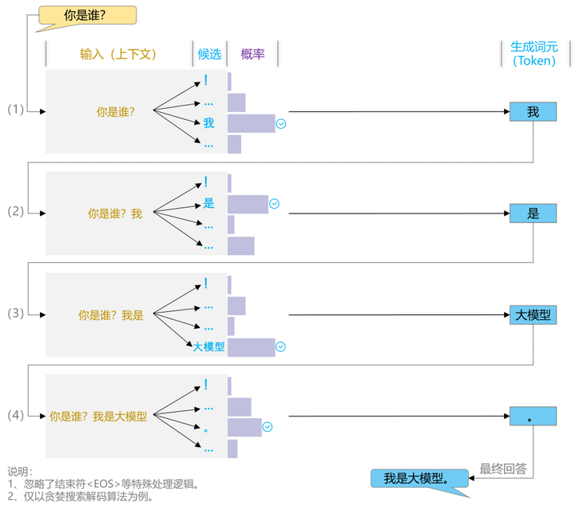
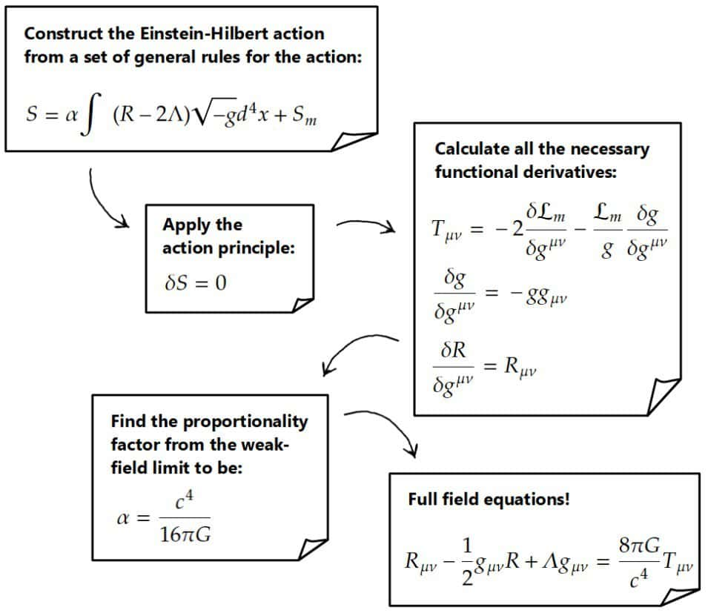
第一章 搜索问题
什么是搜索问题？
从身边说起
导航
机器证明
大模型解码
Notes:
找到南楼食堂
吃遍所有食堂

Slide 2
搜索问题
S₀
问题全状态空间
内容：
状态空间的搜索问题
搜索方式：
蛮力搜索
启发式搜索
关键问题：
如何利用知识，尽可能有效地找到问题的解（最佳解）
搜索空间
解路径
S_{g}
Notes:
随机游走，第一天进校找宿舍

Slide 3
搜索问题
需讨论的问题：
有哪些常用的搜索算法。
问题有解时能否找到解。
找到的解是最佳的吗？
什么情况下可以找到最佳解？
求解的效率如何？

Slide 4
蛮力搜索与启发式搜索
蛮力搜索：
深度优先搜索
宽度优先搜索
启发式搜索
A算法
A*算法

Slide 5
搜索
如何选择一个节点扩展？
Notes:
用笔介绍
举个例子，导航的例子，
宽度优先搜索算法 -》 从出发点绕圈走
深度优先搜索算法 -》 从出发点先按一个方向走，发现没有，回来以后再往另一个方向走

Slide 6
1.1 深度优先搜索
算法：优先扩展深度深的节点
停止条件：发现第一个可行解
例：皇后问题
Notes:
每行每列都要摆皇后，但每个斜线都只能有一个，否则会打架

Slide 7
状态空间构造？
( )

Slide 8
Q
( )
((1,1))

Slide 9
Q
( )
Q
((1,1))
((1,1) (2,3))
Notes:
用笔描述放的过程

Slide 10
Q
( )
((1,1))
((1,1) (2,3))

Slide 11
Q
( )
Q
((1,1))
((1,1) (2,3))
((1,1) (2,4))

Slide 12
Q
( )
Q
Q
((1,1))
((1,1) (2,3))
((1,1) (2,4))
((1,1) (2,4) (3,2))

Slide 13
Q
( )
Q
((1,1))
((1,1) (2,3))
((1,1) (2,4))
((1,1) (2,4) (3,2))

Slide 14
Q
( )
((1,1))
((1,1) (2,3))
((1,1) (2,4))
((1,1) (2,4) (3,2))

Slide 15
( )
((1,1))
((1,1) (2,3))
((1,1) (2,4))
((1,1) (2,4) (3,2))

Slide 16
Q
( )
((1,1))
((1,2))
((1,1) (2,3))
((1,1) (2,4))
((1,1) (2,4) (3,2))

Slide 17
Q
( )
Q
((1,1))
((1,2))
((1,1) (2,3))
((1,1) (2,4))
((1,2) (2,4))
((1,1) (2,4) (3,2))

Slide 18
Q
( )
Q
Q
((1,1))
((1,2))
((1,1) (2,3))
((1,1) (2,4))
((1,2) (2,4))
((1,1) (2,4) (3,2))
((1,2) (2,4) (3,1))

Slide 19
Q
( )
Q
Q
((1,1))
((1,2))
Q
((1,1) (2,3))
((1,1) (2,4))
((1,2) (2,4))
((1,1) (2,4) (3,2))
((1,2) (2,4) (3,1))
((1,2) (2,4) (3,1) (4,3))

Slide 20
深度优先搜索的性质
一般不能保证找到最优解
当深度限制不合理时，可能找不到解，可以将算法改为可变深度限制
最坏情况时，搜索空间等同于穷举
是一个通用的与问题无关的方法
节省内存，只存储从初始节点到当前节点的路径
Notes:
深度限制， 限制单次搜索的最深的深度
节省内存，不用记那么多东西

Slide 21
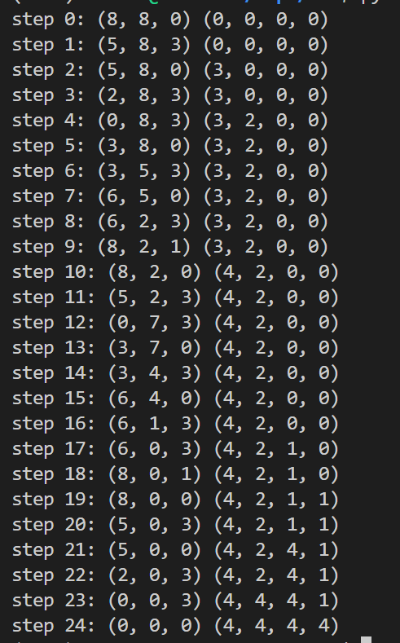
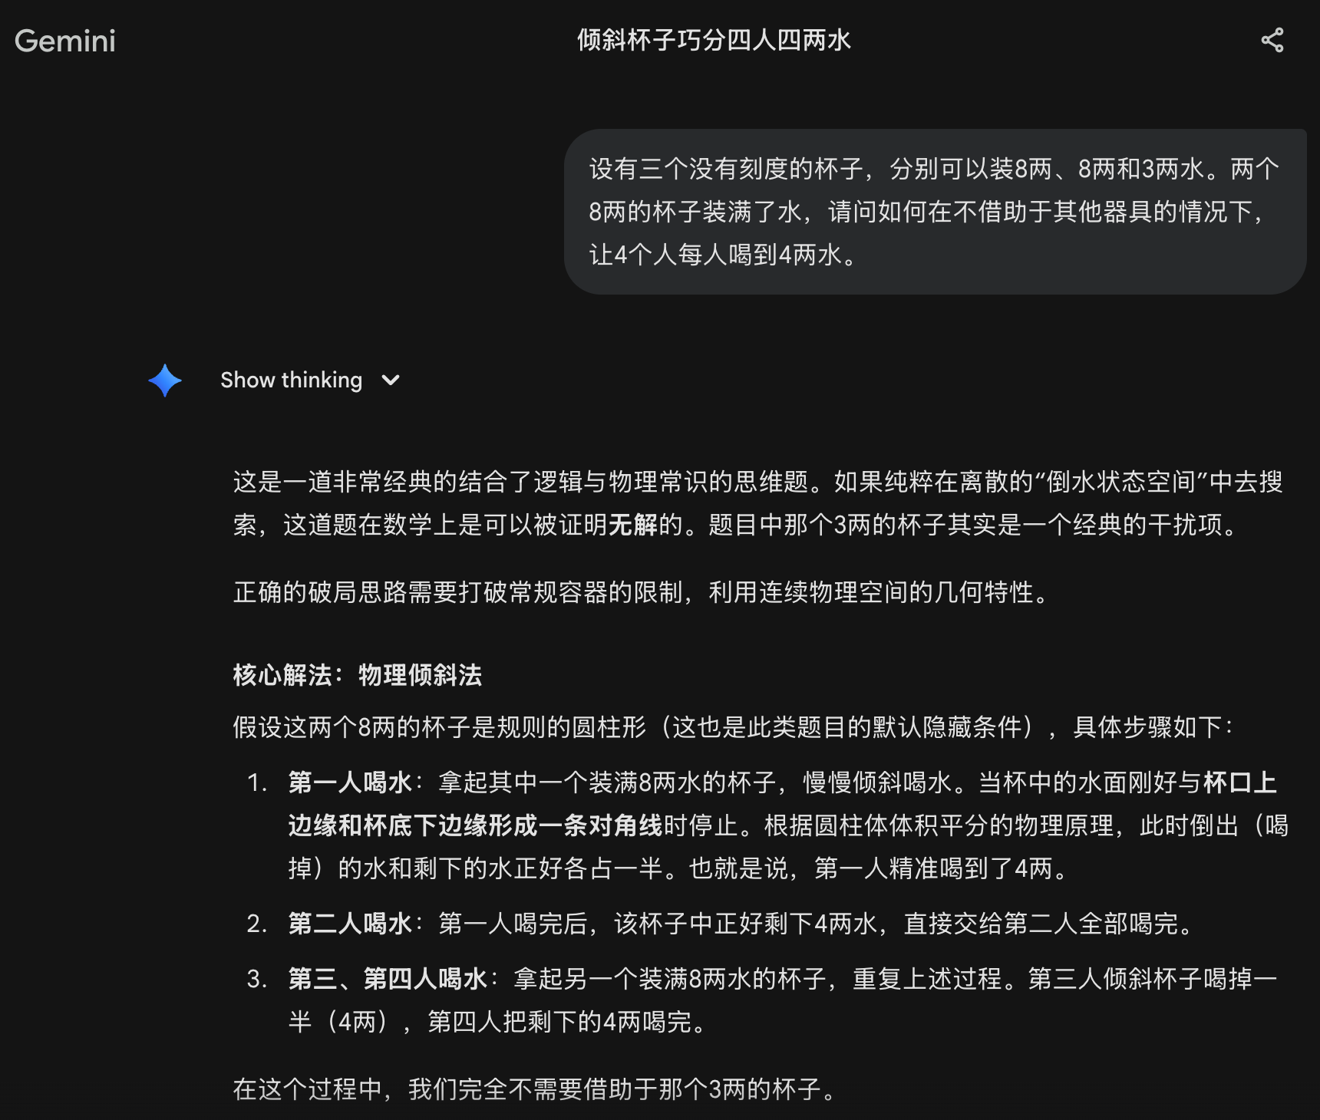
练习题
设有三个没有刻度的杯子，分别可以装8两、8两和3两水。两个8两的杯子装满了水，请问如何在不借助于其他器具的情况下，让4个人每人喝到4两水。
请编程实现。
Notes:
不用交，写程序或者手作都行
用图描述，四张嘴，三个杯子
25-30m

Slide 22
1.2 宽度优先搜索
算法：优先扩展深度浅的节点
停止条件：发现第一个可行解

Slide 23
1
操作顺序：
八数码问题
2 3
1 8 4
7 6 5
2
3
4
2 8 3
1 4
7 6 5
2 3
1 8 4
7 6 5
2 3
1 8 4
7 6 5
5
8
6
7
2 8 3
1 6 4
7 5
2 8 3
1 4
7 6 5
2 8 3
1 4
7 6 5
1 2 3
8 4
7 6 5
2 3 4
1 8
7 6 5
2 8 3
1 6 4
7 5
2 8 3
1 6 4
7 5
8 3
2 1 4
7 6 5
2 8 3
7 1 4
6 5
2 8
1 4 3
7 6 5
2 8 3
1 4 5
7 6
1 2 3
7 8 4
6 5
1 2 3
8 4
7 6 5
16步完成搜索
目标
Notes:
用图先描述一下，八数码任务是什么，类似华容道，最终实现右下角的状态，
1 2 3
8 4
7 6 5
9！个可能状态，不是所有都能实现上面的状态，只有9！除以2个
每移动一次将排算一步，那宽度优先搜索必然找到最短的路径

Slide 24
宽度优先搜索的性质
当问题有解时，一定能找到解
当问题为单位耗散值，且问题有解时，一定能找到最优解
方法与问题无关，具有通用性
效率较低
存储量比较大

Slide 25
1.3 迪杰斯特拉（Dijkstra）算法
宽度优先算法的不足
7
D
C
1
6
G
S
A
起点
5
3
3
1
2
3
F
E
B
T
终点

Slide 26
宽度优先的不足
宽度优先没有考虑两个节点间的距离
7
D
C
1
6
G
S
A
起点
1
5
3
3
S
1
2
3
终点
F
E
B
T
2
3
4
E
C
A
F
B
D
T

Slide 27
迪杰斯特拉（Dijkstra）算法
优先扩展距离起点最近的节点，直到终点距离最短
S
1
3
2
6
3
5
g=3
2
A
g=6
E
C
g=2
4
7
2
7
2
6
4
g=9
D
C
g=7
g=5
F
B
D
3
2
5
1
6
G
S
A
3
起点
5
5
7
3
3
g=12
G
T
g=8
4
2
3
终点
6
F
E
B
T
3
4
7
Notes:
结束条件不是已找到终点就结束，而是当终点距离是当前队列里最短的时候才结束
和同学互动，演示算法进行的过程
45m，第二次课第一节课结束
不足，没有利用到终点的距离的信息

Slide 28
迪杰斯特拉（Dijkstra）算法
优点：
当问题有解时，可以找到最佳解。
不足：
只考虑了节点距离起点的距离，没有考虑节点到终点的距离
这将带来的后果是？

Slide 29
1.4 启发式图搜索
引入启发知识，在保证找到最佳解的情况下，尽可能减少搜索范围，提高搜索效率。

Slide 30
1.4 启发式图搜索
启发知识：
评估节点到达目标的距离
n
m
h(n)
h(m)
目标

Slide 31
1.4.1 启发式搜索算法A（A算法）
评价函数的格式：
f(n) = g(n) + h(n)
f(n)：评价函数
h(n)：启发函数

Slide 32
符号的意义
g*(n)：从s到n的最短路径的耗散值
h*(n)：从n到t的最短路径的耗散值
f*(n)=g*(n)+h*(n)：从s经过n到t的最短路径的耗散值
g(n)、h(n)、f(n)分别是g*(n)、h*(n)、f*(n)的估计值
用f(n)对待扩展节点进行评价
Notes:
本科生，20200224

Slide 33
举例
优先扩展f(n)值最小的节点，直到f(终点)最小
S
1
7
D
C
3
2
6
2
2
6
f=7
G
S
A
f=9
起点
E
C
f=10
A
5
3
3
4
4
2
3
2
F
E
B
T
终点
3
f=14
F
f=6
事先给定
B
h(A)=3 h(E)=4
h(B)=1 h(F)=7
h(C)=8 h(G)=12
h(D)=13 h(T)=0
3
4
T
f=8
Notes:
演示计算过程
宽度优先比迪杰斯塔拉慢，比A算法慢

Slide 34
Closed表
Open表
Notes:
A算法的思想，从open中选择一个节点

Slide 35
n
a
…...
…...
…...
b
已经被访问过
m_{k}
m_{j}
m_{l}
可由其他节点到达
当前只能由n到达
尚未被访问过
…...
…...
Notes:
假定这是算法执行中的一个中间过程
黑色的点是扩展过的，当前要扩展的是节点n
M_j是看到n之前没有看到的，可以称谓新节点
M_k是在扩展n之前已经看到的，但找到n的时候又出现
M_l是已经被扩展过的节点，也是n的子节点
以上所有构成了n的所有子节点

Slide 36
A算法
A-algorithm (s) //s为初始节点
OPEN=(s), CLOSED=(), f(s)=g(s)+h(s);
while OPEN不空 do：
begin
n=FIRST(OPEN);
if GOAL(n) THEN return n;
REMOVE(n, OPEN), ADD(n, CLOSED);
EXPAND(n) →{m_{i}},
计算f(n, m_{i})=g(n, m_{i})+h(m_{i});

Slide 37

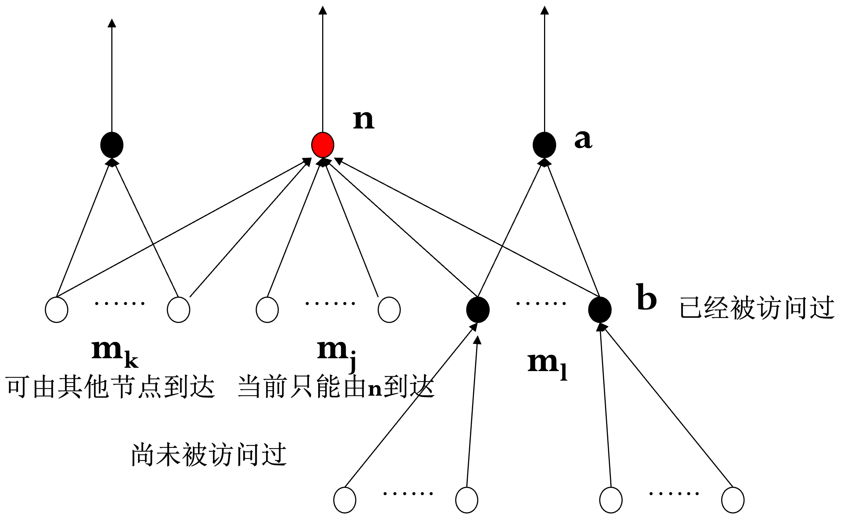
ADD(m_{j}, OPEN), 标记m_{j}到n的指针；
if f(n, m_{k})<f(m_{k}) then
f(m_{k})=f(n, m_{k}), 标记m_{k}到n的指针；
if f(n, m_{l})<f(m_{l},) then
f(m_{l})=f(n, m_{l}),标记m_{l}到n的指针,
ADD(m_{l}, OPEN);
OPEN中的节点按f值从小到大排序；
end while
return FAIL;
为何不更新其f值？
Notes:
Mk都在open里
Ml本来在close里，又被拿回到open里
m_l再次被扩展的时候，它的子节点会被更新

Slide 38
如何得到解路径？
从目标开始，顺序访问父节点，直到初始节点。
S
1
3
2
6
2
f=7
f=9
E
C
f=10
A
4
2
3
f=14
F
f=6
B
3
4
T
f=8

Slide 39
前情回顾：蛮力搜索与启发式搜索
蛮力搜索：
深度优先搜索
宽度优先搜索
启发式搜索
迪杰斯特拉（Dijkstra）算法
A算法
A*算法
与问题无关
利用问题结构

Slide 40
前情回顾：A算法
优先扩展f(n)值最小的节点，直到f(终点)最小
S
1
7
D
C
3
2
6
2
2
6
f=7
G
S
A
f=9
起点
E
C
f=10
A
5
3
3
4
4
2
3
2
F
E
B
T
终点
3
f=14
F
f=6
事先给定
B
h(A)=3 h(E)=4
h(B)=1 h(F)=7
h(C)=8 h(G)=12
h(D)=13 h(T)=0
3
4
T
f=8
Notes:
演示计算过程
宽度优先比迪杰斯塔拉慢，比A算法慢

Slide 41
前情回顾：A算法
ADD(m_{j}, OPEN), 标记m_{j}到n的指针；
if f(n, m_{k})<f(m_{k}) then
f(m_{k})=f(n, m_{k}), 标记m_{k}到n的指针；
if f(n, m_{l})<f(m_{l},) then
f(m_{l})=f(n, m_{l}),标记m_{l}到n的指针,
ADD(m_{l}, OPEN);
OPEN中的节点按f值从小到大排序；
end while
return FAIL;
Notes:
Mk都在open里
Ml本来在close里，又被拿回到open里
m_l再次被扩展的时候，它的子节点会被更新

Slide 42
一个A算法的例子：八数码问题
2 8 3
1 6 4
7 5
1 2 3
8 4
7 6 5
定义评价函数：
f(n) = g(n) + h(n)
g(n)为从初始节点到当前节点的耗散值
h(n)为当前节点“不在位”的将牌数

Slide 43
h计算举例
1 2 3
2 8 3
1 6 4
7 5
8
4
5
7 6
h(n) =4

Slide 44
s(4)
2 8 3
1 6 4
7 5
1
2 8 3
1 6 4
7 5
2 8 3
1 4
7 6 5
2
2 8 3
1 6 4
7 5
A(6)
B(4)
C(6)
3
4
2 8 3
1 4
7 6 5
2 3
1 8 4
7 6 5
2 8 3
1 4
7 6 5
D(5)
E(5)
F(6)
5
8 3
2 1 4
7 6 5
2 8 3
7 1 4
6 5
2 3
1 8 4
7 6 5
2 3
1 8 4
7 6 5
I(5)
J(7)
G(6)
H(7)
6
1 2 3
8 4
7 6 5
K(5)
13步完成搜索
1 2 3
8 4
7 6 5
1 2 3
7 8 4
6 5
M(7)
L(5)
目标
Notes:
介绍算法计算过程
为什么A是6？ 步数g为1，距离h为5，加起来f为6

Slide 45

1.4.2 最佳图搜索算法A*（A*算法）
在A算法中，如果满足条件：
h(n)≤h*(n)
则A算法称为A*算法。
We should be Optimistic or Pessimistic?

Slide 46
A*条件举例
8数码问题
h₁(n) = “不在位”的将牌数
h₂(n) = 将牌“不在位”的距离和
1 2 3
将牌1：1
将牌2：1
将牌6：1
将牌8：2
2 8 3
1 6 4
7 5
8
4
5
7 6
Notes:
欧式距离

Slide 47
定义h函数的一般原则
放宽搜索问题的限制条件，在宽条件下，给出估计函数。
Notes:
所谓“放宽限制条件”，就是先把问题简化
可以不走路，可以飞
八数码错位数字 -》 数字可以跳着走
八数码距离目标位置的距离 -》 数字可以走到别的数字上

Slide 48
A*算法的主要结论
定理 (可采纳性定理)：
若存在从初始节点s到目标节点t有路径，则A*必能找到最佳解结束。

Slide 49
定理：设对同一个问题定义了两个A*算法A₁和A₂，若A₂比A₁有较多的启发信息，即对所有非目标节点有h₂(n) > h₁(n)，则在具有一条从s到t的路径的隐含图上，搜索结束时，由A₂所扩展的每一个节点，也必定由A₁所扩展，即A₁扩展的节点数至少和A₂一样多。
简写：如果h₂(n) > h₁(n) (目标节点除外)，则A₁扩展的节点数≥A₂扩展的节点数
Notes:
h2>=h1的时候不成立，只有h2>h1才成立
扩展的节点数 不能于 扩展的节点次数

Slide 50

注意：
上述定理，评价指标是“扩展的节点数”，也就是说，同一个节点无论被扩展多少次，都只计算一次。

Slide 51
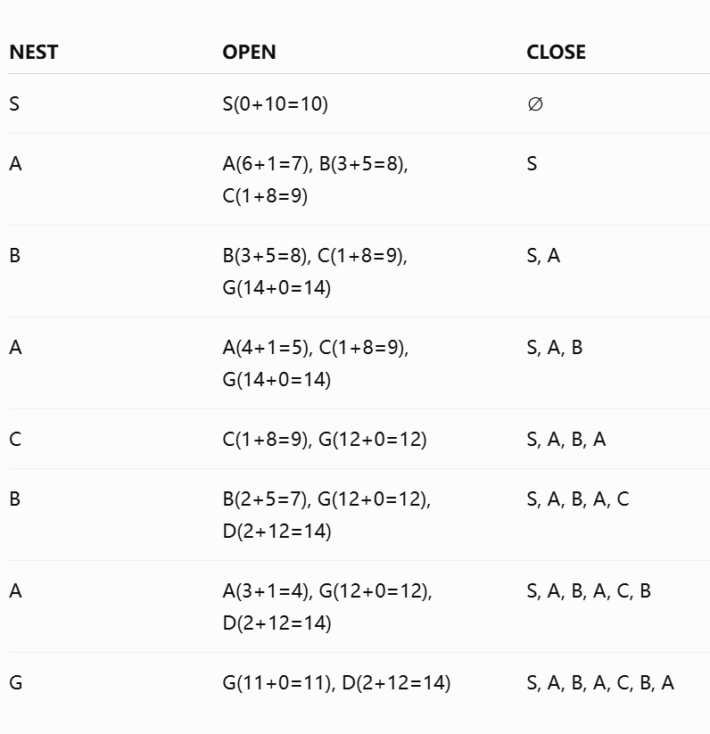

一个例子：
h值
OPEN表
CLOSED表
s(10)
1
s(10)
s(10)
C(8)
A(7) B(8) C(9)
A(7) s(10)
3
6
B(8) C(9) G(14)
B(8) s(10)
1
1
1
A(5) C(9) G(14)
A(5) B(8) s(10)
B(5)
A(1)
C(9) G(12)
C(9) A(5) s(10)
D(12)
8
B(7) G(12) D(14)
B(7) C(9) s(10)
A(4) G(12) D(14)
A(4) B(7) C(9) s(10)
G 目标
G(11) D(14)
哪里出问题了？
Notes:
第三次课第一节结束
科协，16强免做大作业，32强大作业加五分
必考知识点
左图括号中是h值，右表中的括号里是f值

Slide 52
1.4.3 A*算法的改进
问题的提出：
因A算法对m_{l}类节点可能要重新放回到OPEN表中，因此可能会导致多次重复扩展同一个节点，导致搜索效率下降。

Slide 53
解决的途径
对h加以限制
能否对h增加适当的限制，使得第一次扩展一个节点时，就找到了从s到该节点的最短路径。
对算法加以改进
能否对算法加以改进，避免或减少节点的多次扩展。

Slide 54
改进应满足的条件
可采纳性不变
不多扩展节点
不增加算法的复杂性

Slide 55
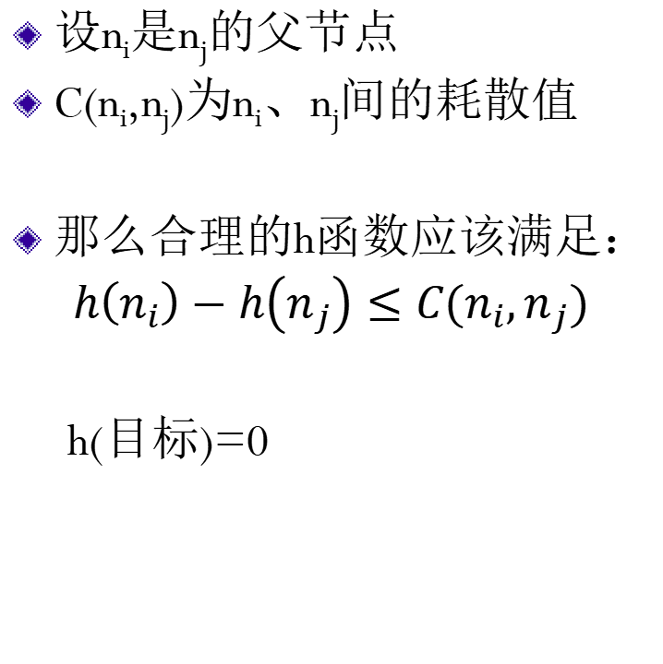
合理的h函数应该满足的条件
设n_{i}是n_{j}的父节点
C(n_{i},n_{j})为n_{i}、n_{j}间的耗散值
那么合理的h函数应该满足：
$$h\left(n_{i}\right)−h\left(n_{j}\right)≤C(n_{i},n_{j})$$
h(目标)=0
s(10)
1
C(8)
3
6
1
1
1
B(5)
A(1)
D(12)
8
G 目标
Notes:
因为在ni估计值为h(ni)，现在从ni走到了nj，那么h(nj)至少应该为h(ni)-C(ni,nj)，小于这个值就不合理了。

Slide 56

对h加以限制
定义：一个启发函数h，如果对所有节点n_{i}和n_{j}，其中n_{j}是n_{i}的子节点，满足
h(n_{i}) - h(n_{j}) ≤ c(n_{i}, n_{j})
h(t) = 0
或
h(n_{i}) ≤ c(n_{i}, n_{j}) + h(n_{j})
h(t) = 0
则称h是单调的。
n_{i}
c(n_{i},n_{j})
n_{j}
h(n_{i})
h(n_{j})
$$h^{∗}\left(n_{j}\right)≥h\left(n_{j}\right)≥h\left(n_{i}\right)−C(n_{i},n_{j})$$

Slide 57
h单调的性质
定理：
若h(n)是单调的，则A*扩展了节点n之
后，就已经找到了到达节点n的最佳路径。
即：当A*选n扩展时，有g(n)=g*(n)。
Notes:
加个例子

Slide 58
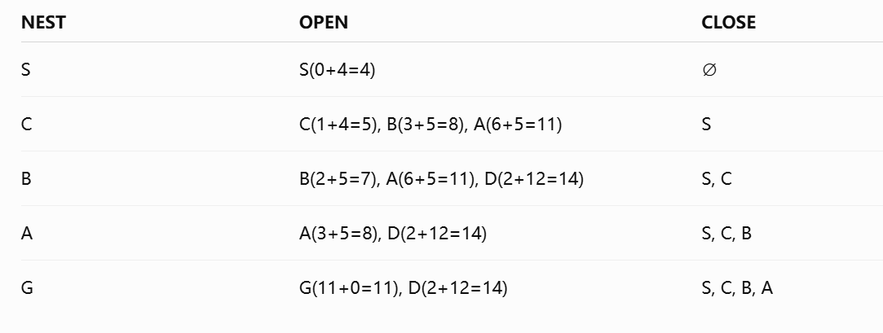
改进h后的例子：
s(4)
1
C(4)
3
6
1
1
1
B(5)
A(5)
D(12)
8
还能凑出其他单调的h值吗？
G 目标
Notes:
第三次课第一节结束
科协，16强免做大作业，32强大作业加五分
必考知识点
左图括号中是h值，右表中的括号里是f值

Slide 59
思考题：
h(n)单调与A*条件的关系，即当h(n)满足单调条件时，是否一定满足A*条件。
提示：
利用单调条件，从目标及目标的父节点向上归纳
结论是满足单调的h一定满足A*条件。

Slide 60
h单调的例子
8数码问题：
h为“不在位”的将牌数，n_{j}为n_{i}的后继节点 1
h(n_{i}) - h(n_{j}) = 0
-1
h(t) = 0
c(n_{i}, n_{j}) = 1
满足单调的条件。
h(n_{i}) - h(n_{j}) ≤ c(n_{i}, n_{j})
Notes:
传教士M+C-2B不满足单调

Slide 61
对算法加以改进
一些结论：
OPEN表上任意具有f(n) < f*(s)的节点定会被A*扩展。
A*选作扩展的任一节点，定有f(n)≤f*(s)。
当h(n)恒等于0时，h为单调的。

Slide 62
改进的出发点
f*(s)
如何获得？
OPEN = ( … … … … )
f值小于f*(s)的节点
f值大于等于f*(s)的节点
A*算法的选择
f_{m}：到目前为止已扩展节点的最大f值，用f_{m}代替f*(s)
Notes:
25m

Slide 63
修正的A*算法
Modified-A-algorithm (s) s为初始节点
OPEN=(s), CLOSED=(), f(s)=g(s)+h(s), f_{m}=0;
while OPEN不空 do：
begin
NEST={n_{i}|f(n_{i})<f_{m},n_{i}∈OPEN}
if NEST ≠ ( ) then n=NEST中g最小的节点
else n=FIRST(OPEN), f_{m}=f(n);
if GOAL(n) THEN return n;
REMOVE(n, OPEN), ADD(n, CLOSED);
EXPAND(n) →{m_{i}},
计算f(n, m_{i})=g(n, m_{i})+h(m_{i});
Notes:
F(n_i)<f_m 不能是小于等于，否则可能会有重复拓展

Slide 64
ADD(m_{j}, OPEN), 标记m_{j}到n的指针；
if f(n, m_{k})<f(m_{k}) then
f(m_{k})=f(n, m_{k}), 标记m_{k}到n的指针；
if f(n, m_{l})<f(m_{l},) then
f(m_{l})=f(n, m_{l}),标记m_{l}到n的指针,
ADD(m_{l}, OPEN);
OPEN中的节点按f值从小到大排序；
end while
return FAIL;

Slide 65
前面的例子：
OPEN表
CLOSED表
f_{m}
s(10)
1
s(0+10)
s(0+10)
10
C(8)
3
6
A(6+1) B(3+5) C(1+8)
s(0+10) C(1+8)
10
1
1
1
A(6+1)B(2+5)D(2+12)
s(0+10) C(1+8) B(2+5)
10
B(5)
A(1)
A(3+1) D(2+12)
s(0+10)C(1+8)B(2+5)A(3+1)
10
D(12)
8
G(11+0) D(2+12)
结束
G 目标
说明：蓝颜色表示在nest中的节点
Notes:
算法上的改进能彻底解决重复扩展的问题么？

Slide 66
为什么变慢了？
前面的例子中，h(S)修改为9：
OPEN表
CLOSED表
f_{m}
s(9)
1
s(0+9)
s(0+9)
9
C(8)
3
6
A(6+1) B(3+5) C(1+8)
s(0+9) B(3+5)
9
1
1
1
A(4+1) C(1+8)
s(0+9) B(3+5) A(4+1)
9
B(5)
A(1)
C(1+8) G(12+0)
s(0+9) A(4+1) C(1+8)
9
D(12)
8
B(2+5) G(12+0) D(2+12)
s(0+9)C(1+8)B(2+5)
9
A(3+1)G(12+0) D(2+12)
s(0+9)C(1+8)B(2+5) A(3+1)
9
G 目标
G(11+0) D(2+12)
结束
说明：蓝颜色表示在nest中的节点

Slide 67
思考题
A*算法、A算法、迪杰斯特拉算法、宽度优先算法之间是什么关系？
如何修改A*算法，当问题存在多于n个解时，算法可以求解前n个最好的解。
提示：对于每个节点，当存在多于n条路径时，都要保留前n条最短距离的路径。
Notes:
第三次课第二节结束

Slide 68
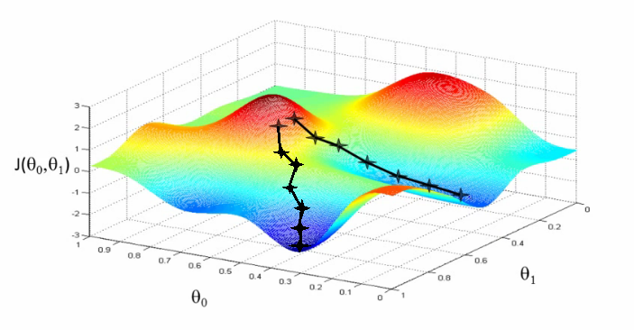
1.5 其他的搜索算法
爬山法（局部搜索算法）
连续空间搜索/优化，机器学习中最为重要的问题
Notes:
用爬山的方式举例
用塞尔达举例 神庙雷达

Slide 69
其他的搜索算法
随机搜索算法
动态规划算法
如果对于任何n，当h(n)=0时，A*算法就成为了动态规划算法。
Notes:
随机搜索：
清醒的人很难爬到最高峰
喝醉的人却很有可能到最高峰
动态规划

Slide 70
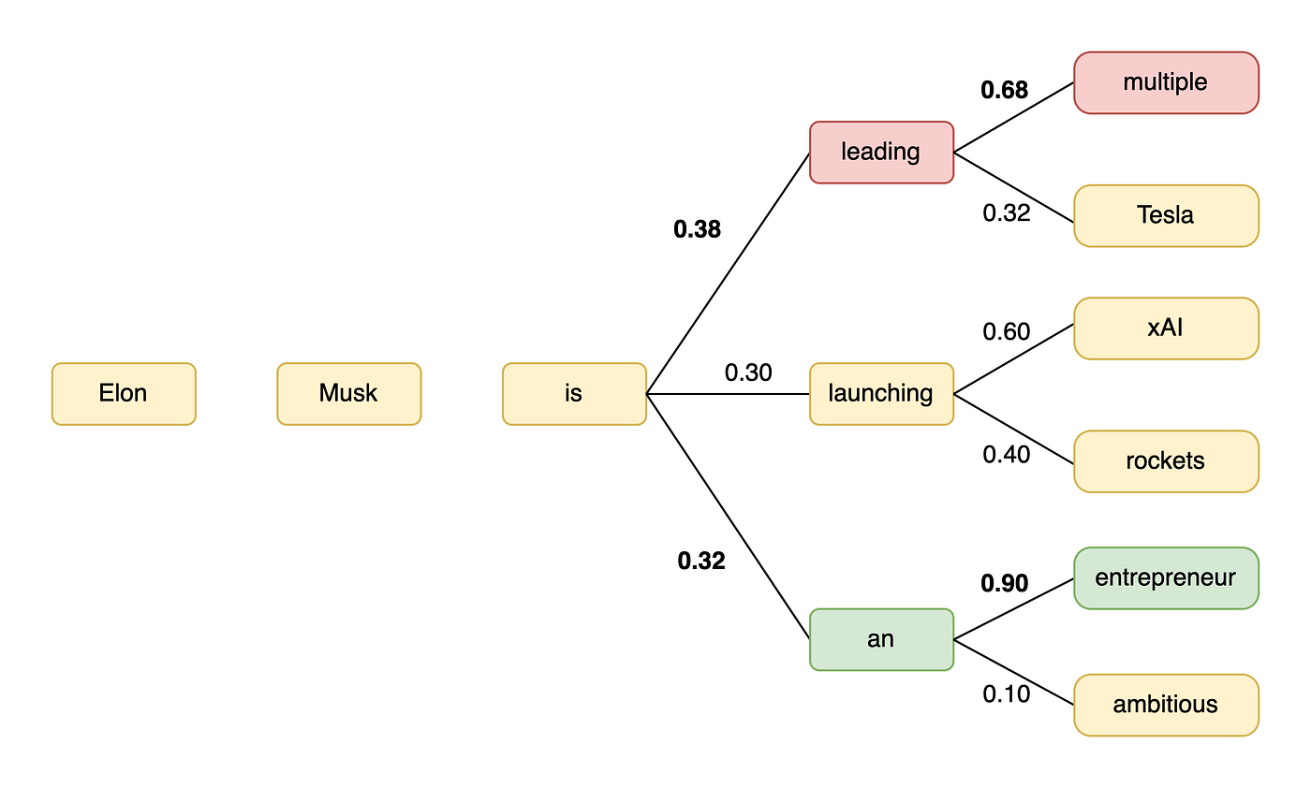
动态规划：viterbi算法
S₀
S₁
S₂
S₃
S_{n}
……
W_{2,1}
W_{n,1}
W_{3,1}
t
W_{1,1}
……
W_{2,2}
W_{3,2}
W_{n,2}
W_{n+1}
W₀
W_{1,2}
……
W_{3,3}
W_{n,3}
W_{2,3}
有限搜索宽度下成为beam search
Notes:
层状结构，没有跳层的情况
核心在于利用对状态节点的记录，避免重复运算，
横着看，按层算，复杂度是线性的
纵着看，按点算，复杂度是平方的

Slide 71
其中：Q(W_{ij})表示起点到点W_{ij}的最佳路径值
D(W_{i-1,k}, W_{i,k})表示W_{i-1,k}到W_{i,j}的距离

Slide 72

1.6 搜索算法实用举例拼音输入法
ji qi xue xi ji qi ying yong

Slide 73
拼音输入法
ji qi xue xi ji qi ying yong
及 期 学 系 及 期 应 勇
计 器 雪 习 计 器 英 用
机 其 薛 西 机 其 营 永
… … … … … … … …

Slide 74
拼音输入法
ji qi xue xi ji qi ying yong
及 期 学 系 及 期 应 勇
计 器 雪 习 计 器 英 用
机 其 薛 西 机 其 营 永
… … … … … … … …
现实中并不存在此分割符

Slide 75
拼音输入法
汉语约有400个音，常用汉字4000个，平均一个音对应10个汉字。
汉语句子平均长度11个
一个11个音的拼音串，约有10¹¹个可能的句子
假设1毫秒生成一个句子，需要3年时间
如何从这么多句子中找出正确的句子呢？
Notes:
汉语大概400个音，不包括音调
常用汉字4000个， 所谓的1级汉字，统计预料中的99%+

Slide 76
拼音输入法
涉及两个问题
如何判断一个句子是一个正常的句子
如何从众多的句子中找出这个正常的句子

Slide 77

拼音输入法
汉字
拼音
为常量
$$P(O|S)≈1$$
简化：忽略多音字
链式法则
求
最大
Notes:
S是句子， O是拼音
贝叶斯公式
P(O) 为1
P(O|S) 表示给定于这个句子后，它对应的拼音是什么的概率
通常给定句子之后他的拼音也确定，但个别时候会有多音字的问题，但可以忽略
你去河北省反省一下
南京市长江大桥

Slide 78
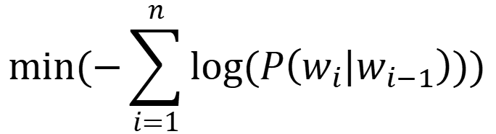
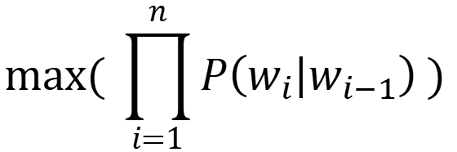
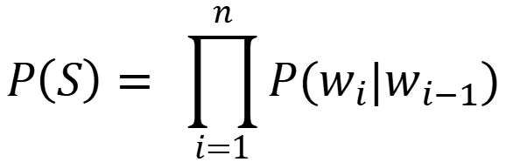
拼音输入法
$$P\left(S\right)= \prod_{i=1}^{n}{P(w_{i}|w_{i−1})}$$
二元语法时：
$$max⁡( \prod_{i=1}^{n}{P\left(w_{i} | w_{i−1}\right) )}$$
求
所对应的句子
等价于：
$$min⁡(−\sum_{i=1}^{n}{log⁡(P\left(w_{i} | w_{i−1}\right)))}$$
求
所对应的句子
Notes:
P(wi|w1…w_i-1) 概率太小，组合爆炸

Slide 79


拼音输入法
$$−log⁡(P\left(w_{i} | w_{i−1}\right))$$
及 期 学 系 及 期 应 勇
计 器 雪 习 计 器 英 用
机 其 薛 西 机 其 营 永
… … … … … … … …
$$−\sum_{i=1}^{n}{log⁡(P\left(w_{i} | w_{i−1}\right))}$$
求
最小
Notes:
用Viterbi算法
考虑更多前置的字
用词代替字
第一次作业就是拼音输入法
按字做就行
作业中的拼音用空格做了分隔 （真实中更复杂，没有空格）
数据可能有错
一切以助教为准
搜狗的创始人是我们组的博士生

Slide 80
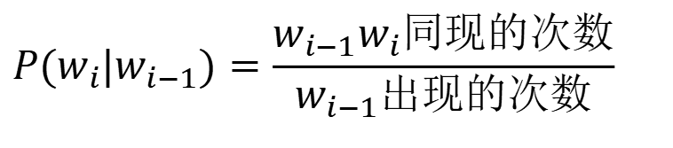
概率的计算（语言模型）
平滑
解决 可能为0的问题，有很多种方法，其中一种简单的方法：
$$P(w_{i}|w_{i−1})=\frac{w_{i−1}w_{i}同现的次数}{w_{i−1}出现的次数}$$
语料中没见过的词怎么办？
$$λP\left(w_{i} | w_{i−1}\right)+\left(1−λ\right)P\left(w_{i}\right)⇒P\left(w_{i} | w_{i−1}\right)$$
Notes:
dirichlet smoothing
JM smoothing

Slide 81
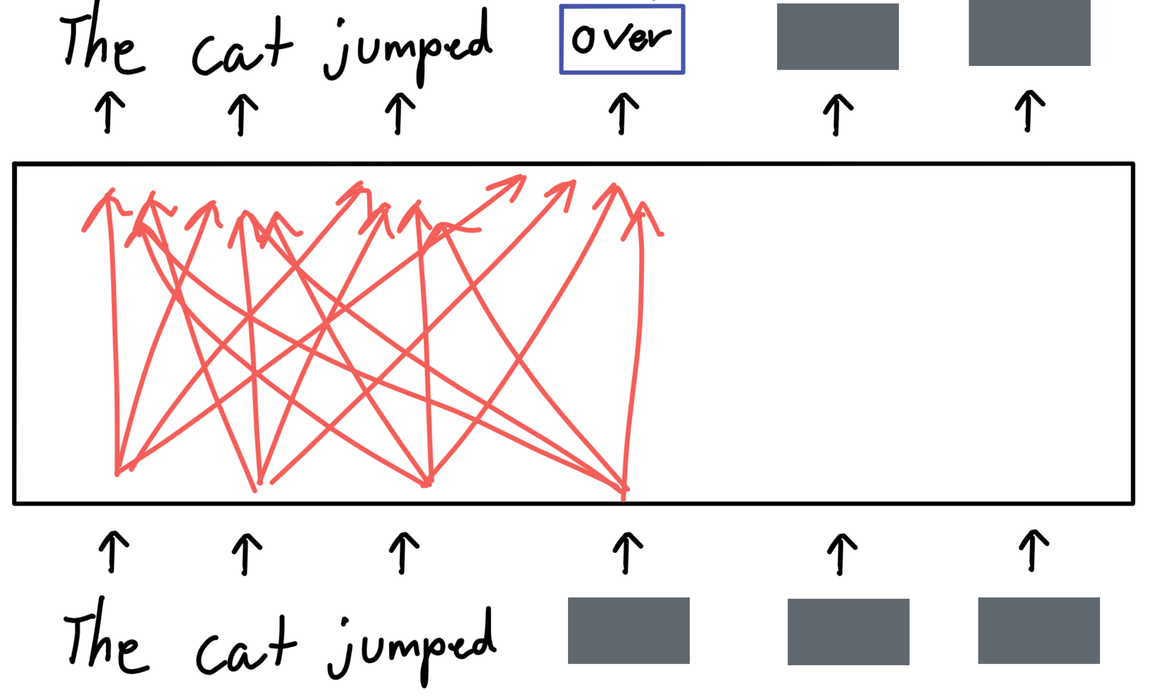
背后的参数化方式不同：
样本空间 vs 表征空间
概率的计算（语言模型）
大语言模型呢？
$$P(w_{i}|w_{i−1})=\frac{w_{i−1}w_{i}同现的次数}{w_{i−1}出现的次数}$$
最大似然估计
Notes:
dirichlet smoothing
JM smoothing

Slide 82
编程作业1
编程实现拼音输入法，具体见网络学堂。

Slide 83
小结
蛮力搜索
深度优先
宽度优先
启发式搜索
A算法
A*算法
改进的A*算法
动态规划
viterbi算法
Notes:
第四次课第一节将近结束

Slide 84
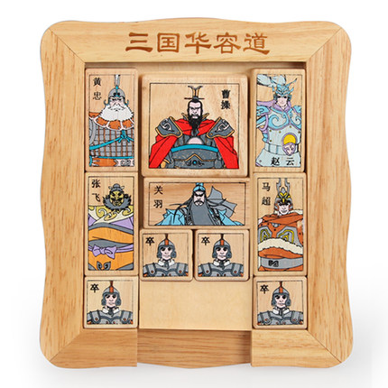
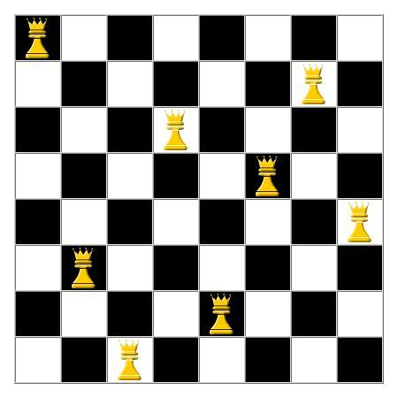

搜索问题
问题举例：
地图路径
传教士和野人问题
华容道问题
八皇后问题
Notes:
传教士人数不能少于野人

Slide 85
搜索问题
S₀
问题全状态空间
搜索空间
解路径
S_{g}
Notes:
S0是起点，s_g是终点

Slide 86
以传教士与野人问题为例探索h函数
假设左岸现在有：M个传教士，C个野人
从左岸到右岸船一次最多坐3个人
在任何一个时刻，如果有出现野人数量多于传教士，野人就会吃掉传教士
如何让大家安全渡河？
思路：放宽约束条件，在宽约束条件下得到一个估计值。
假设只有乘船人数的约束没有其他约束
从左岸到右岸至少需要的摆渡次数：
Notes:
用画图描述传教士与野人问题，先考虑3个野人和3个传教士
假设左岸现在有：M个传教士，C个野人，从左岸到右岸
船一次最多坐3个人
在任何一个时刻，如果有出现野人数量多于传教士，野人就会吃掉传教士
如何让大家安全渡河？
B表示船在左岸(1)还是右岸(0)，用1和0表示
运一次的耗散值是1
不考虑限制条件下，往返一次可以运过来2个人，
算出来这个值化简一下，就是M+C-2

Slide 87
以传教士与野人问题为例探索h函数
思路：放宽约束条件，在宽约束条件下得到一个估计值。
假设只有乘船人数的约束没有其他约束
从左岸到右岸至少需要的摆渡次数：
Notes:
用画图描述传教士与野人问题
假设左岸现在有：M个传教士，C个野人，从左岸到右岸
船一次最多坐3个人
在任何一个时刻，如果有出现野人数量多于传教士，野人就会吃掉传教士
如何让大家安全渡河？
B表示船在左岸(1)还是右岸(0)，用1和0表示
运一次的耗散值是1
不考虑限制条件下，往返一次可以运过来2个人，
算出来这个值化简一下，就是M+C-2

Slide 88
从右岸到左岸至少需要的摆渡次数：
综合在一起，所需的最少摆渡次数：
以该最小摆渡次数作为启发函数h，从推导可知，该h满足A*条件
Notes:
如果左岸有M个传教士，C个野人，但船在右岸（B=0）
需要一个人把船运过来，变成（M+1,C,1）
h(M+1,C,1) = M+C+1-2 = M+C-1
加上第一次把船运过来，变成h(M,C,0) = M+C

Slide 89
从右岸到左岸至少需要的摆渡次数：
M+C
综合在一起，所需的最少摆渡次数：
M+C-2B
以该最小摆渡次数作为启发函数h，从推导可知，该h满足A*条件
B=1，船在左岸
B=0，船在右岸
Notes:
如果左岸有M个传教士，C个野人，但船在右岸（B=0）
需要一个人把船运过来，变成（M+1,C,1）
h(M+1,C,1) = M+C+1-2 = M+C-1
加上第一次把船运过来，变成h(M,C,0) = M+C

Slide 90

多选题
1分
设状态图如图所示，括弧中数字为节点的h值，A算法按顺序扩展S、A后，可得到一条SAG的路径，OPEN=[B(8),C(9),G(14)]，这时：
s(10)
1
A
得到了路径SAG，结束
C(8)
3
6
因OPEN中还有节点，未结束
B
1
1
B(5)
A(1)
C
因G的f值在OPEN中非最小，未结束
8
D
继续扩展节点B
E
继续扩展节点C
G 目标
提交
Notes:
45m， 第二次课第二节结束

Slide 91
思考题
定理（简写）：如果h₂(n) > h₁(n) (目标节点除外)，则A₁扩展的节点数≥A₂扩展的节点数
为什么条件不能是h₂(n) ≥ h₁(n) ？什么情况下会出现问题？能否给定理再增加条件，使得定理在h₂(n) ≥ h₁(n) 条件下也成立？
提示：考虑那些f(n)=f*(t)的节点，t为目标节点。如果不考虑这样的节点，等号可以加上。

Slide 92
对h的评价方法
平均分叉数
设共扩展了d层节点，共搜索了N个节点，则:
其中，b*称为平均分叉数。
b*越小，说明h效果越好。
实验表明，b*是一个比较稳定的常数，同一问题基本不随问题规模变化。
Notes:
怎么评价h的好坏呢？
跑跑程序看，用运行的情况来比较
最优解的深度是d
1+b^1+b^2+b^3+….+b^d = (1-b^(d+1))/(1-b) 等比数列求和
b*没有解析解，但可以求出数值解
N是close的节点数

Slide 93
对h的评价举例
例：8数码问题，随机产生若干初始状态。
使用h₁：
d=14, N=539, b*=1.44;
d=20, N=7276， b*=1.47；
使用h₂：
d=14, N=113, b*=1.23;
d=20, N=676, b*=1.27
h₁(n) = “不在位”的将牌数
h₂(n) = 将牌“不在位”的距离和
Notes:
战略上藐视敌人，战术上重视敌人是1948年1月18日，毛泽东在为中共中央起草的决议草案《关于目前党的政策中的几个重要问题》中又说：“当着我们正确地指出在全体上，在战略上，应当轻视敌人的时候，却决不可在每一个局部上，在每一个具体问题上，也轻视敌人。”这些论述后来被概括为“战略上藐视敌人，战术上重视敌人”口号，成为毛泽东战略和策略思想的集中表达。

Slide 94
练习题
对于8数码问题，假设移动一个将牌的耗散值为将牌号码，请使用A*算法求解该问题。（手工演算、编程实现）

Slide 95
单选题
1分
前面例子中，假设h(s)=8，s扩展后，OPEN为[A(6+1), B(3+5), C(1+8)]，对于改进的A*，应该选择哪个节点扩展？
s(8)
1
A
节点A
C(8)
3
6
1
1
B
节点B
B(5)
A(1)
8
C
节点C
G 目标
提交

Slide 96
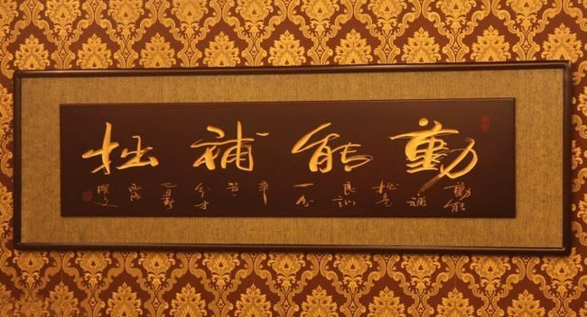
汉字识别后处理
Notes:
勤能补拙
杜甫能动

Slide 97

汉字识别后处理
一个例子
我钱线载哦栽哉裁劣绥
优仍们仿伦奶砧犯扔妨
要耍密穷安壁驻努窑垂
扳报叔嵌奴振技寂叙蔽
奋夯杏蚕香脊秀吞吝番
精猜指洁括治捐活冶桔
种神衬祥科钟拌样拎补
${10}^{7}个可能的$句子
Notes:
横着一行是对一个字的潜在识别结果
我们要振奋精神

Slide 98
汉字识别后处理
二元语法时：
为常量
用识别信度CF代替
问题变为求
最大
Notes:
单字错误率80%的情况下，可以纠正为95%
马老师著名的工作之一
可以做的更复杂，考虑后面的字

